Slide 1
Machine Learning bilan tanishuv
Davronbek Malikov

Slide 2
Bugun
Kirish
Human learning va uning turlari
Machine learning va uning turlari
Machine learning: human learning yordamida

Slide 3
Kirish

Slide 4
Kirish(1)
Machine Learning xar joyda:
YouTube
Google
Netflix
Amazon
O’zi yuradigan mashina(Tesla)
Sport
Tibbiyot

Slide 5
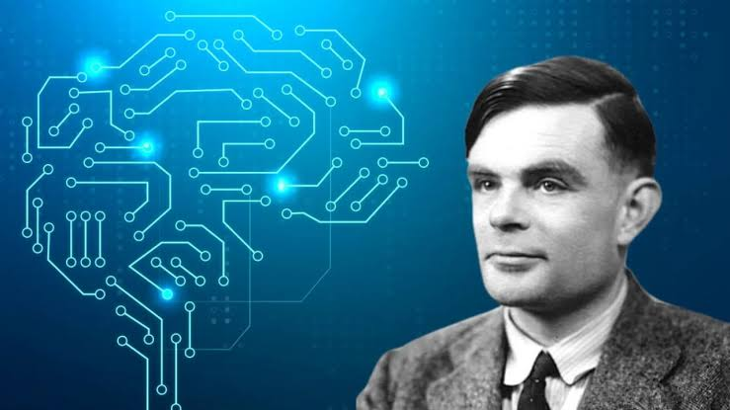
Kirish(2)
Alan Turing 1950 Computing Machinery and Intellegence :
Machines(Kompyuterlar)da intelligence(ong) bormi?
Birinchi inson kompyuterlar xam ongli bo’la olishini taklif qilgan

Slide 6
Human learning va uning turlari

Slide 7
Human learning va uning turlari(1)
Kuzatuvlar natijasida biron malumotga ega bo’lish—learning
Yozish/O’qishni o’rganishdan toki samalyot yasashgacha
Asosiy xususiyati o’rganishda davomli bolish
Ko’proq bilimga ega bo’lgan o’quvchi imtixonda yaxshi ko’rsatkichga ega bo’ladi

Slide 8
Human learning va uning turlari(2)
Inson 3 xil yo’l bilan(asosan) bo’ladi:
Ustozning bevosita bergan bilimi yordamida
Oldin olingan bilimlar yordamida
Xatolardan olingan xulosalar yordamida

Slide 9
Machine learning va uning turlari

Slide 10
Machine Learning va uning turlari(1)
Kompyuter/Machineslar aqlli bo’la oladimi?
Qanday qilib?
Qanday muammolar/vaziyatlar Ml ga mos muammolar xisoblanadi

Slide 11
Machine Learning va uning turlari(2)
Kompyuterlar yoki mashinalar qachon aqlli bo‘la oladi va o‘rgana oladi? — Agar ular biror sohaga tegishli muammo yoki topshiriqni bajarib, kelajakda, ya'ni keyingi topshiriqlarda, o‘xshash muammolarni oldingi tajribalaridan foydalangan holda samaraliroq hal qila olsalar.
Agar natija yaxshilanmasa bunda asosiy tarif buziladi va biz uni Ml deya olmaymiz.

Slide 12
Machine learningda muammoni qanday yechamiz?

Slide 13
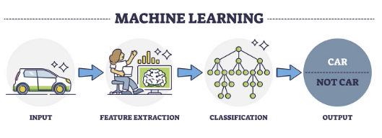
Ml da muammo qanday yechiladi
Ma'lumotlar: Malumotlar (yeterli, sifatli, soxaga tegishli bo'lishi kerak). Model: Muammoga mos modelni tanlash va uni o‘rganish jarayoni. Modelni sinash: Berilgan yechimning ishonchliligi va to‘g‘riligini aniqlash. Modelni optimallashtirish: Modelning aniqligini oshirish uchun parametrlarni va usullarni o'zgartirish. Natija: Tanlangan muammoga ko‘ra natijani olish va uni kuzatish.

Slide 14
Machine learning: human learning yordamida

Slide 15
Machine learning: human learning yordamida(1)
Imtixonga qanday tayyorlanamiz?
Agar barcha fanlardan yakuniy imtixon bo’lsachi?
Bir biridan xulosa chiqarish(ona:ana:non)
Tadbiq qila olish

Slide 16
Machine learning: human learning yordamida(2)
Ma'lumotlar: O'quvchining olingan bilimlari.
Model: O'quvchining bilimlarni xulosa qilib, amaliyotga tadbiq qila olish qobiliyati.
Yaxshi tayyorgarlik: Agar bola yaxshi o'qigan bo'lsa, u bilimlarni muvaffaqiyatli tadbiq qila oladi.
Natija: O'quvchi yuqori baho oladi.
Ml: Model ham ma'lumotlarni to'g'ri xulosa qilib, yaxshi natijaga erishadi.

Slide 17
Keyingi darsimizgacha:
Fayldagi qo’shimcha malumotlarni o’qib mavzuni mustahkamlash
Savollarga javob topish va jo’natish

Slide 18
Keyingi darsimizda:
Ml yordamida qanday muammolarni xal qila olamiz?
Ml turlari
Ml tadbiqlari(Ml applications)

Slide 19
Barchaga rahmat!

